Slide 1
问答机器人与大语言模型
第七章

Slide 2
目录
一、问答机器人简介
什么是问答机器人
问答机器人的发展史
二、问答机器人应用
优势及场景
经典案例
三、问答机器人类型
基于规则的问答机器人
基于AI的问答机器人
四、AI问答机器人原理
分词与关键词挖掘
文本匹配
语义匹配
大模型提示词工程
索引强化生成

Slide 3
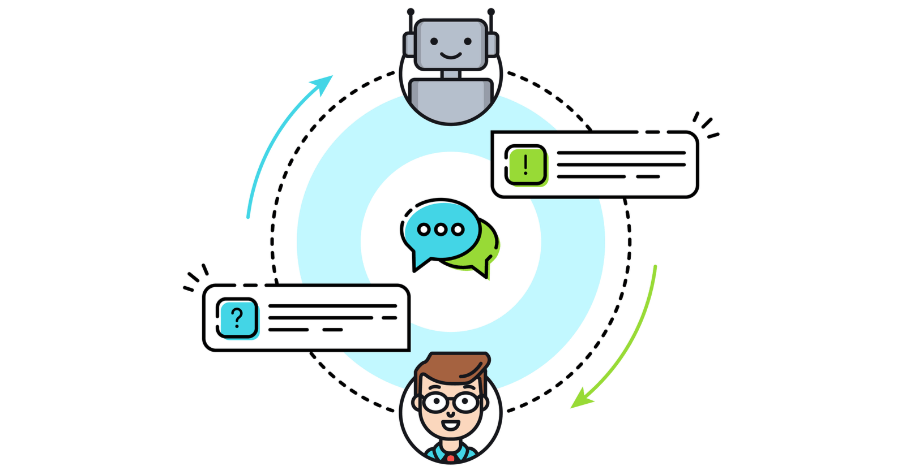
一、问答机器人简介
什么是问答（聊天）机器人？：
聊天机器人是一种使人类能够与计算机进行对话的计算机程序。换句话说，它们能够模拟人类对话。
聊天机器人被广泛应用于不同行业，如银行、金融、保险制造、医疗保健、旅游与酒店业、零售等。
一些聊天机器人被设计用于闲聊，而其他一些则被设计用于处理更复杂的任务，如客户服务或提供信息。

Slide 4
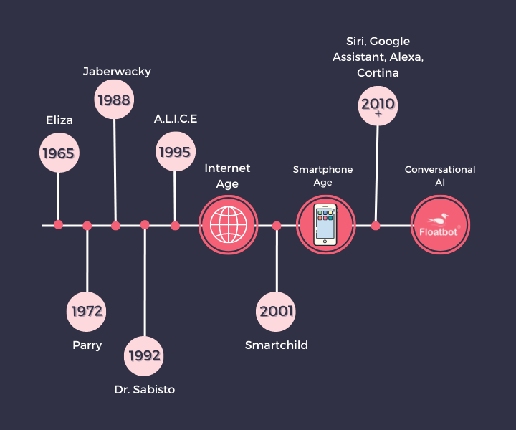
一、问答机器人简介
聊天（问答）机器人的发展历程：
聊天机器人已经存在了几十年，但直到最近几年才变得更加流行。
约瑟夫·魏岑鲍姆于1966年创建了第一个聊天机器人，名为ELIZA，旨在模拟患者与心理医生的对话。ELIZA能够通过提问和基于一组关键词给出回应，来回应简单的命令。
在ELIZA之后，一些值得关注的聊天机器人相继出现，包括1972年的PARRY；1988年的Jabberwacky；1992年的Dr. Sabaitso；1995年的A.L.I.C.E.；以及进入互联网时代后的Smarterchild。

Slide 5
一、问答机器人简介
聊天（问答）机器人的发展历程：
苹果于2001年推出Siri后，会话式虚拟助手开始出现。虚拟助手的概念变得流行起来，随后又推出了几个会话式机器人，包括谷歌的Google助手、微软的Cortana和亚马逊的Alexa。
随着时间的推移，尤其是在2015年之后，会话式人工智能以快速的速度发展，企业开始在各种工作职能中使用基于人工智能的聊天机器人（和语音机器人）来应对各种用例，从销售到运营再到支持。

Slide 6
目录
一、问答机器人简介
什么是问答机器人
问答机器人的发展史
二、问答机器人应用
优势及场景
经典案例
三、问答机器人类型
基于规则的问答机器人
基于AI的问答机器人
四、AI问答机器人原理
分词与关键词挖掘
文本匹配
语义匹配
大模型提示词工程
索引强化生成

Slide 7
二、问答机器人应用
聊天机器人之所以受欢迎的主要原因之一是它们能够实现快速的自助服务。它们能确保人们能够在不经历漫长的等待或复杂的菜单引导过程的情况下获得所需的信息。
聊天机器人拥有以下优势：
更低的运营成本
更多的销售和收入
全天候客户支持
全渠道互动
提高代理人的工作效率
常见的通用场景有以下几种：
客户支持
许多公司已经开始将聊天机器人作为客户支持的替代方案。这些机器人将回答基本问题，例如常见问题解答，并将需要额外帮助的客户引导至人工客户服务代理。
销售
企业将聊天机器人部署为“机器人顾问”，在客户购买过程中协助客户，创造超个性化的购买体验，并提供有关产品/服务的相关信息。
聊天机器人还用于与客户互动、收集数据以及生成/筛选潜在客户。

Slide 8
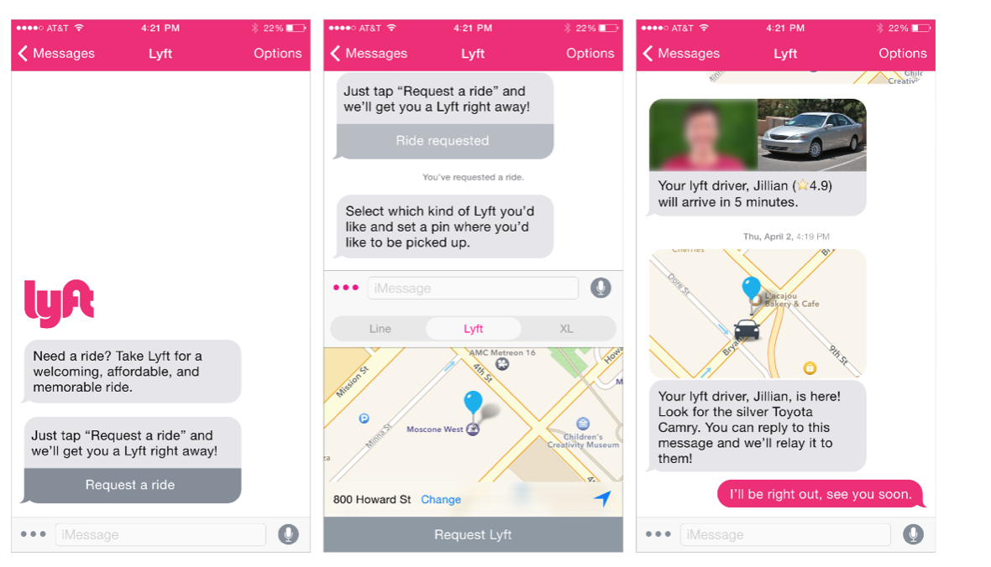
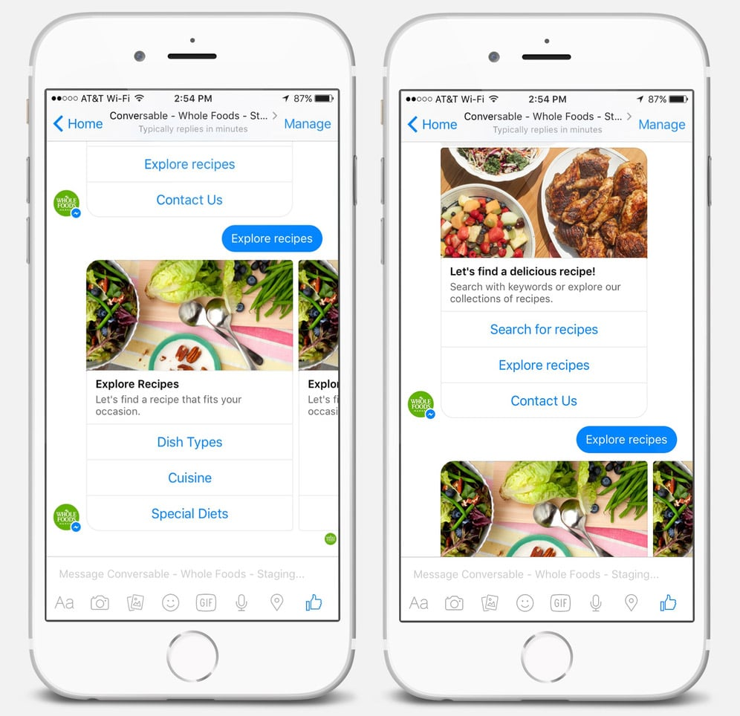
二、问答机器人应用
案例1：
案例2：
用户可以通过聊天或语音向Lyft请求乘车。聊天机器人会告诉用户司机当前的位置，并向用户显示车牌和车型的照片。
用户可以在Facebook Messenger上使用Whole Foods机器人的帮助来搜索食谱。它可以根据用户的特殊饮食需求来筛选搜索结果。

Slide 9
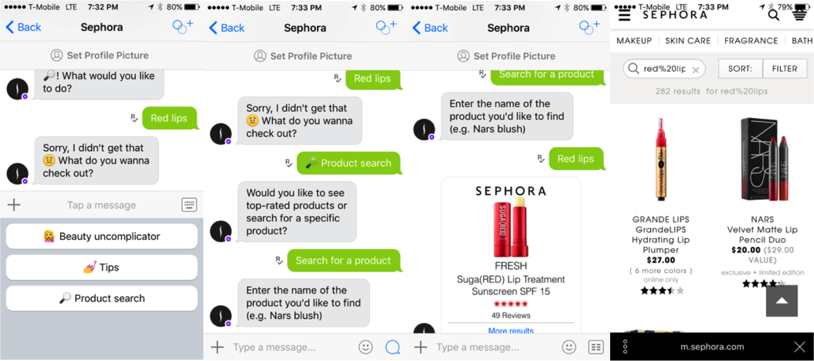
二、问答机器人应用
案例3：
如果用户在Kik上与Sephora聊天，可以获得各种化妆教程。这个个人助理还会在您在商店购物时提供产品评论和评级，帮助用户做出选择。

Slide 10
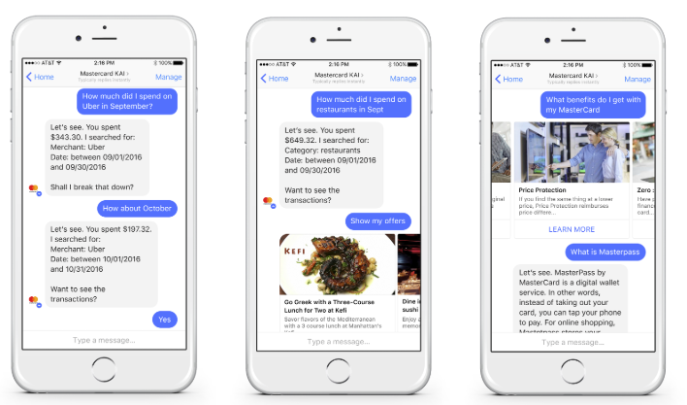
二、问答机器人应用
案例4：
Mastercard的Facebook Messenger机器人使客户可以轻松查询账户交易（例如，只需问“我五月份在餐馆花了多少钱？”）。通过Masterpass，客户还可以从Mastercard的合作伙伴直接购买商品。

Slide 11
目录
一、问答机器人简介
什么是问答机器人
问答机器人的发展史
二、问答机器人应用
优势及场景
经典案例
三、问答机器人类型
基于规则的问答机器人
基于AI的问答机器人
四、AI问答机器人原理
分词与关键词挖掘
文本匹配
语义匹配
大模型提示词工程
索引强化生成

Slide 12
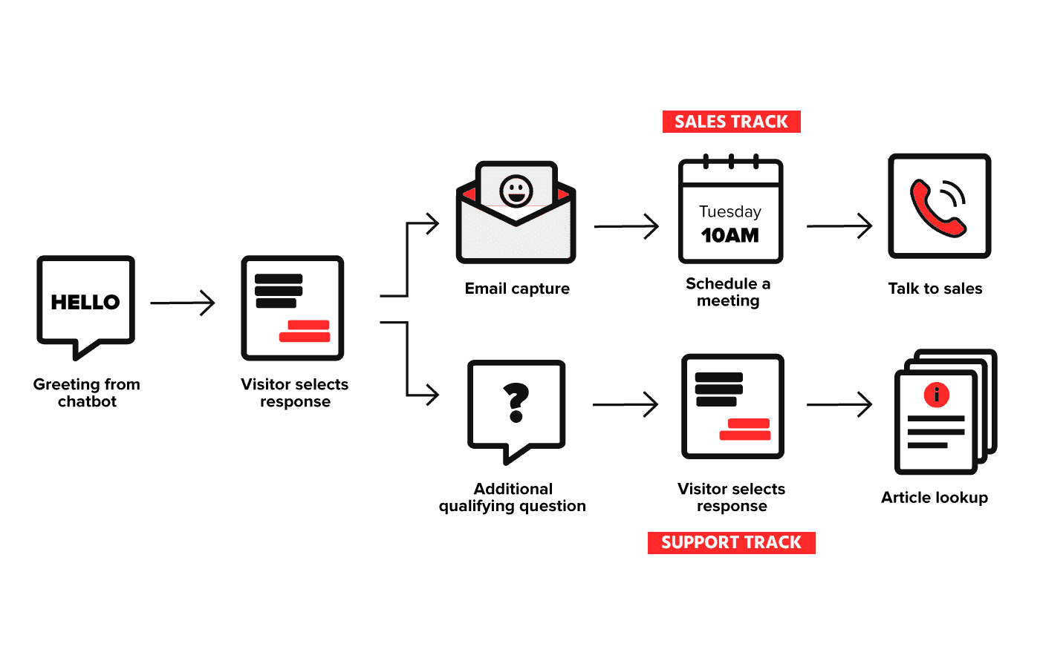
三、问答机器人类型
基于规则的问答机器人
基于规则的聊天机器人也被称为决策树机器人。顾名思义，它们使用一系列定义好的规则。这些规则是聊天机器人判断问题类型和提供解决方案的基础。
类似于流程图，基于规则的聊天机器人会规划对话。它们这样做是为了预设客户可能会问什么，以及应该做出的相应回应。
基于规则的聊天机器人可以使用非常简单或复杂的规则。然而，它们无法回答超出定义规则范围之外的任何问题，它们只能执行和处理你为其预设的场景，这些聊天机器人不通过交互学习。

Slide 13
三、问答机器人类型
基于规则的问答机器人
虽然基于规则的机器人在对话流程方面不太灵活，但这些限制也是一个优点。你可以更好地保证它们提供的体验，而依赖机器学习的聊天机器人则稍显不可控制。
基于规则的聊天机器人的其他优点包括：
通常训练速度更快（成本较低）
容易与传统系统集成
简化与人工客服的交接
高度可追溯和安全
可包含交互元素和媒体
不限于文本交互
当然，随着问答机器人技术的演化，以上一些通过集成化就能实现的优点，大模型也能具备。

Slide 14
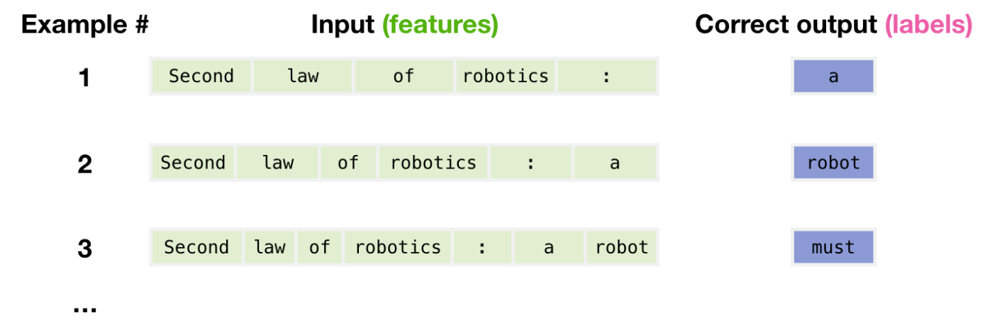
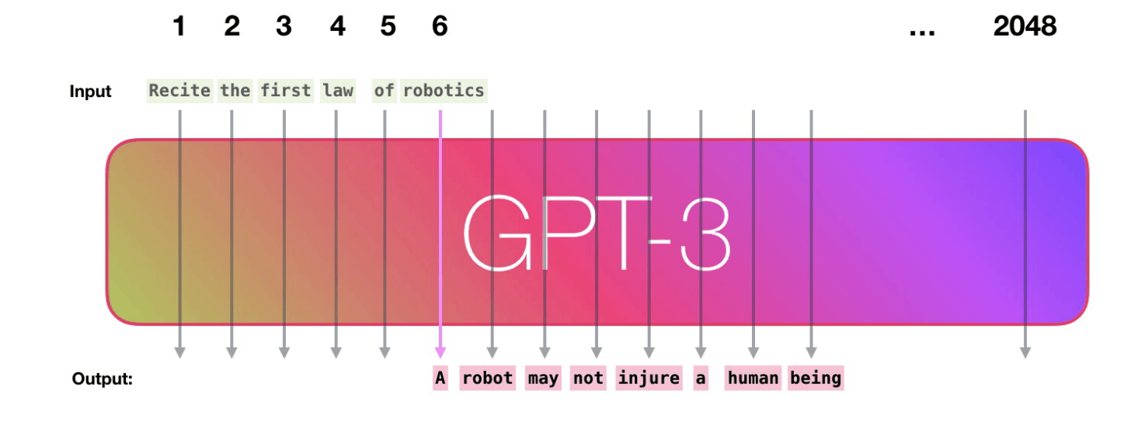
三、问答机器人类型
基于AI的问答机器人（大语言模型）
相比之下，使用机器学习的AI聊天机器人在响应之前能够理解问题的上下文和意图。
这些聊天机器人使用自然语言处理（NLP）领域中的“生成式预训练转换器”（GPT）模型，生成自己的答案，以回应更复杂、多变的问题。
用户使用和训练这些机器人的次数越多，它们学到的知识越多，与用户的交互效果也会越好。
大语言模型以自回归的方式，进行Next-Word-Prediction任务。典型的案例如ChatGPT等系列模型

Slide 15
三、问答机器人类型
基于AI的问答机器人（大语言模型）
许多人将AI问答机器人视为聊天机器人的更高级版本。它们适用于需要处理大量数据的公司。虽然它们在初始训练时需要更长的时间，但从长远来看，AI问答机器人带来的效益和优点更是显而易见的：
从历史和收集到的数据中学习和改进
理解行为模式、识别用户意图
具有更灵活、广泛的问题解决能力
能够理解多种语言
真正拥有语言理解、组织能力
多样且拟人化的表达能力
……

Slide 16
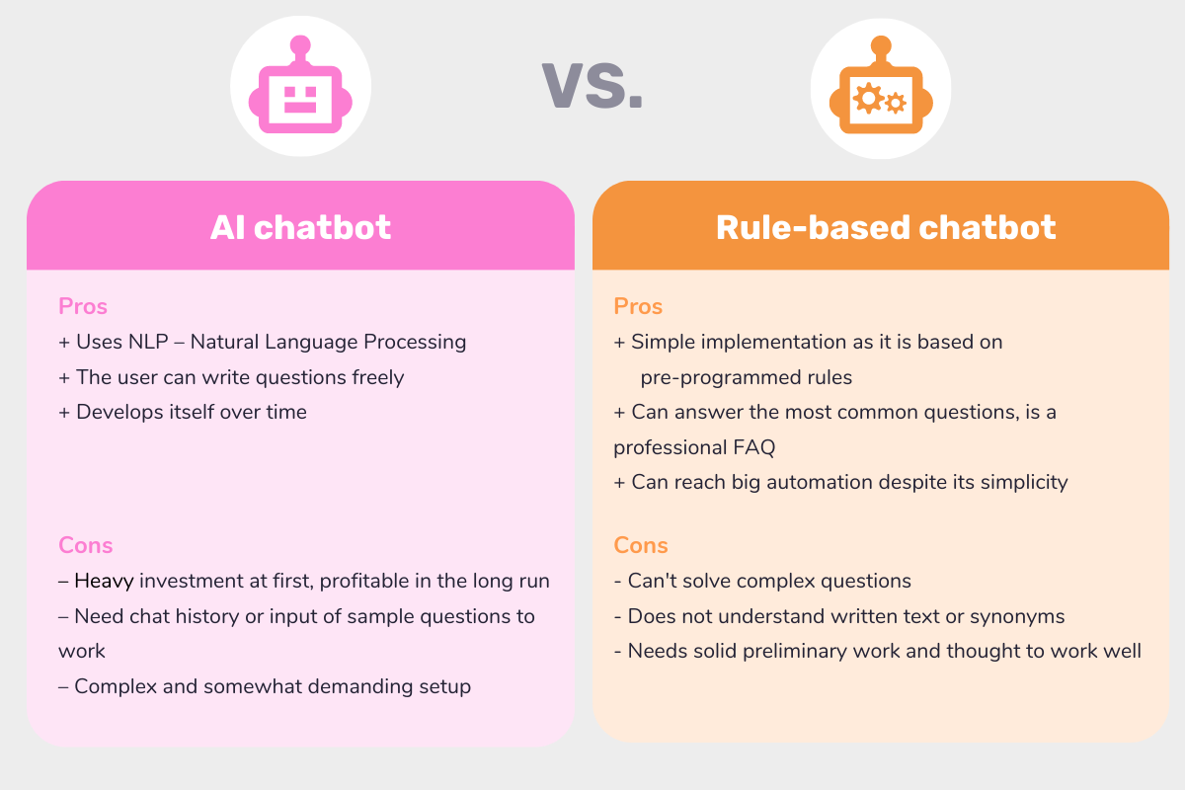
三、问答机器人类型
两种模式对比
基于AI的问答机器人
基于规则的问答机器人
优势：
利用了更高级的自然语言处理技术
用户可以更自由、多变地输入自己的问题
随着时间的推移可以不断学习进化
劣势：
投入较大，需要较长时间回本盈利
需要大量高质量语料样本进行训练
需要复杂的环境配置
垂直领域能力可能不够专业
优势：
实现更简单
可以专业、可控地进行常见问题解答
尽管简单，但仍然可以实现大规模自动化
劣势：
无法穷举所有情形，解决复杂问题
无法理解复杂表达、同义词，甚至无法输入自定义问题
需要非常大量可靠的预设工作才能让整个系统良好运作
虽然两种问答机器人存在明显的差异，但目前基于规则的问答机器人系统中，也有一些环节或多或少地利用到AI的能力，以提高整个问答系统的效果，如关键词挖掘、问答匹配、情绪识别、意图判断等等，我们将在下一章介绍相关原理

Slide 17
目录
一、问答机器人简介
什么是问答机器人
问答机器人的发展史
二、问答机器人应用
优势及场景
经典案例
三、问答机器人类型
基于规则的问答机器人
基于AI的问答机器人
四、AI问答机器人原理
分词与关键词挖掘
文本匹配
语义匹配
大模型提示词工程
索引强化生成

Slide 18
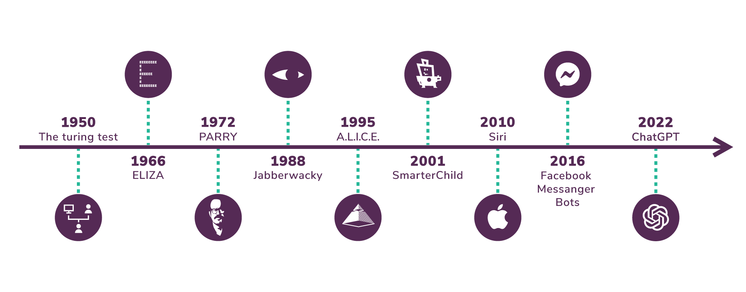
四、AI问答机器人原理
从基于规则的问答机器人到如今真正具有语言能力的ChatGPT，问答机器人的演变过程中其实早已融入了不少AI的能力，使得ChatGPT出现之前的问答机器人已经具备了一定的问题解决能力，如基于关键词识别的问答机器人等等。因此，不仅仅是大语言模型，人工智能一直在问答机器人领域扮演者重要的角色。

Slide 19
四、AI问答机器人原理
分词与关键词挖掘
使用场景：在一些简单或自定义词库的NLP任务中，我们需要通过分词工具将长文本切割成多个语义完整的单词或短语，以进行后续的工作如“语料清洗”、“搜索优化”、“关键词挖掘”、“相似度计算”等等。
由于中英文语言结构特点的差异，分词时用到的工具也通常不同。其中，最为经典的中文切词工具就是“jieba”。该工具收录了大量的标准化中文语料，能够高质高效地将中文语料切分成具有完整语义的词组。
jieba有3大主要特性：
1、支持自定义词库（load_userdict、add_word）
2、3种切分模式（精准模式、全切模式、搜索模式）
3、可返回词性（jieba.posseg）
4、支持TFIDF关键词挖掘算法
3种切分模式的定义如下：
精确模式：试图将句子最精确地切开，词与词之间没有文字重合；
全切模式：把句子中所有可能成词的词语都扫描出来, 会有前后词语间的文字重叠，可能出现歧义；
搜索模式：在精确模式的基础上，对长词再次切分，提高召回率，适合用于搜索优化。

Slide 20
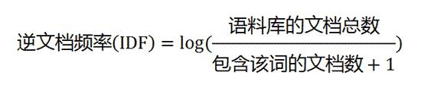
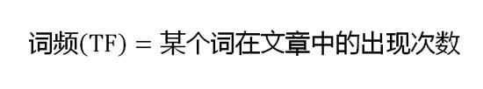
四、AI问答机器人原理
分词与关键词挖掘
TF*IDF（词频-逆文档频率）是最为常用的关键词挖掘算法，它利用词语的频率来确定这些词语与给定文档的相关性。它是一种相对简单且直观的词语加权方法，使其成为各种任务的起点。这些任务包括构建搜索引擎、文档摘要或其他信息检索和机器学习领域的任务。
由于每篇语料的字数不同，为了可比性，词频需要进行标准化，常规标准化方法有以下几种：
根据文档长度调整词频（出现次数除以文档中的词数）
对数缩放频率（例如，log(1 + 原始计数)）
布尔频率（例如，如果词语在文档中出现则为1，否则为0）
逆文档频率弥补了语料集里通用性词汇的干扰，如代词、语气词等实际并不具有语义代表性的词汇

Slide 21
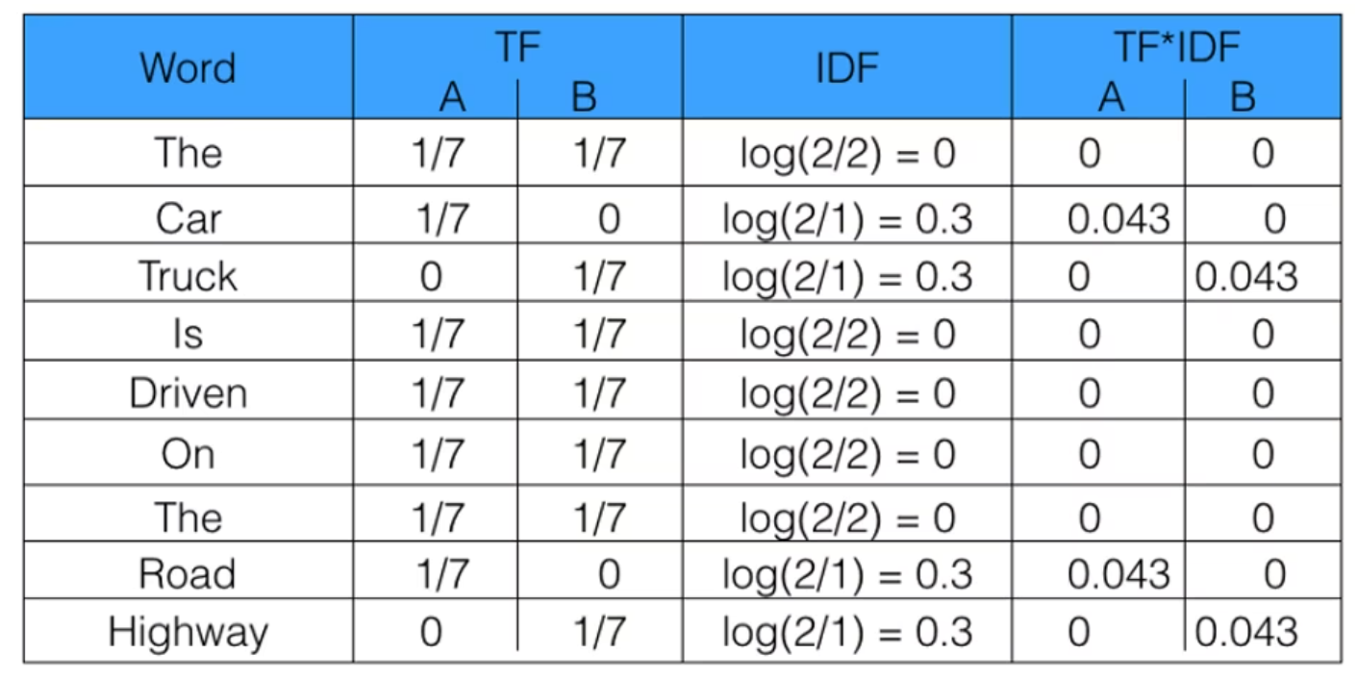
四、AI问答机器人原理
分词与关键词挖掘
TF*IDF案例解析：
假设有如下两份语料，如何挖掘出他们各自的关键词？
A = “The car is driven on the road”; B = “The truck is driven on the highway”
可以看到，通过TF*IDF算法计算：
A语料的关键词为“Car”和“Road”;
B语料的关键词为“Truck”和“Highway”；
并且，它们都有对应的TF*IDF值可作为这一特征的量化表示。

Slide 22
四、AI问答机器人原理
文本匹配（模糊匹配）
在问答系统中，在得用户问的词组或后续计算TF*IDF后，我们就可以对问题进行预设知识的匹配了。其中，较为朴素的方法就是文本匹配：即从纯文字的角度考虑，搜索用户问最相似的预设知识文本
文本匹配方法有且不限于以下几种：
编辑距离法： 顾名思义，即从一个字符序列编辑成为另一个字符序列的最少编辑操作次数。
关键词向量法：即利用计算出来的TFIDF值，形成文本的关键词向量数据（非语义向量），再计算向量相似度。如“余弦相似度”、“欧氏距离”等

Slide 23
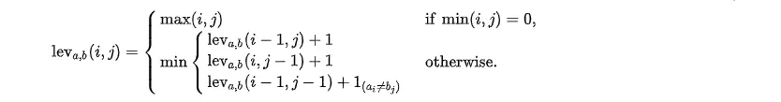
四、AI问答机器人原理
文本匹配
1、编辑距离法：Levenshtein distance（莱温斯坦距离）
简单案例：计算kitten和sitting之间的编辑距离
kitten → sitten (替换 "k" -> "s")
sitten → sittin (替换 "e" -> "i")
sittin → sitting (插入"g")
上面的编辑过程所需要的最小步数就是3，即编辑距离为3
其中:
表示当ai = bj时等于0，其他情况下等于1
代表a的前i个字符到b的前j个字符的距离
代表a删除一个字符去匹配b
代表a添加一个字符去匹配b
代表匹配或者不匹配，取决于字符是否相同

Slide 24
四、AI问答机器人原理
文本匹配
1、编辑距离法：
还有其他可选的编辑距离算法，它们采用了和Levenshtein distance算法不同的编辑方式去实现转换并计算编辑距离，我们可酌情采用不同的编辑距离算法，去匹配用户问和标准问：
Damerau–Levenshtein distance: 可以对字符串进行插入、删除、替换、相邻两个字符之间的交换
longest common subsequence (LCS) distance ：只允许对字符串进行插入、删除、替换
Hamming distance ： 允许对字符串进行替换，只可用于计算两个相同长度字符串的编辑距离
Jaro distance ：只允许对字符串进行交换
编辑距离通常定义为使用一组特定允许的编辑操作来计算的可参数化度量，并为每个操作分配成本
当然，除了计算“编辑距离”的文本匹配算法外，还有计算“文本重合度”的简单文本匹配方式，如“Jaccard similarity”，它计算字符序列间共同单词数与总单词数之比。Jaccard相似度得分的范围是从0到1，其中1表示最相似，0表示最不相似。

Slide 25
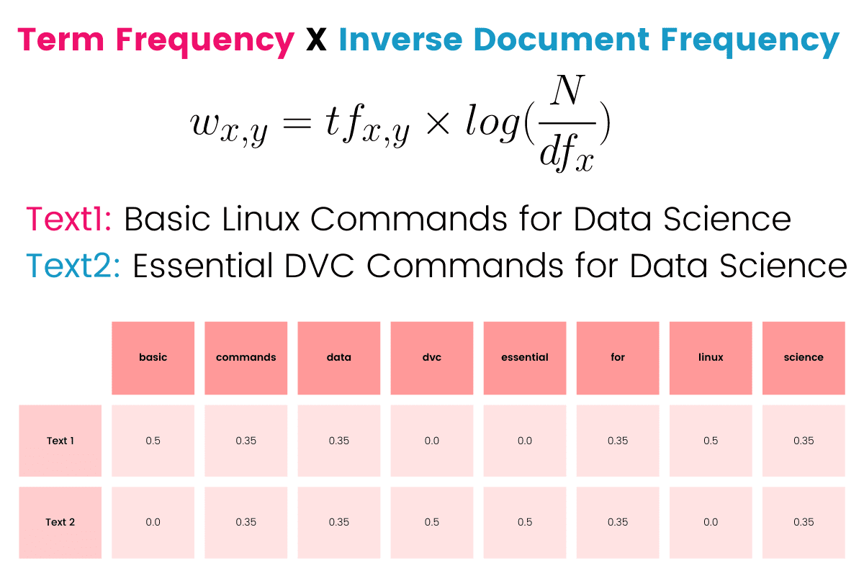
四、AI问答机器人原理
文本匹配
2、关键词向量法：
除了编辑距离算法这类纯文本匹配算法外，基于TFIDF的关键词向量法可以从“关键词相似性”的角度体现文本之间的相似度关系。
以左侧案例中Text1和Text2为例：
我们可以很容易地计算出它们的tfidf矩阵（如图所示）。这意味着我们能将所有文本都简单地以tfidf值转化为蕴含关键词信息的一维“关键词向量”。
也就是说，如果两个字符序列的关键词向量数值越相似，则这两个字符序列的相似性更大。
而向量相似度可以通过许多方法计算衡量，如“余弦相似度”、“欧氏距离”等等

Slide 26
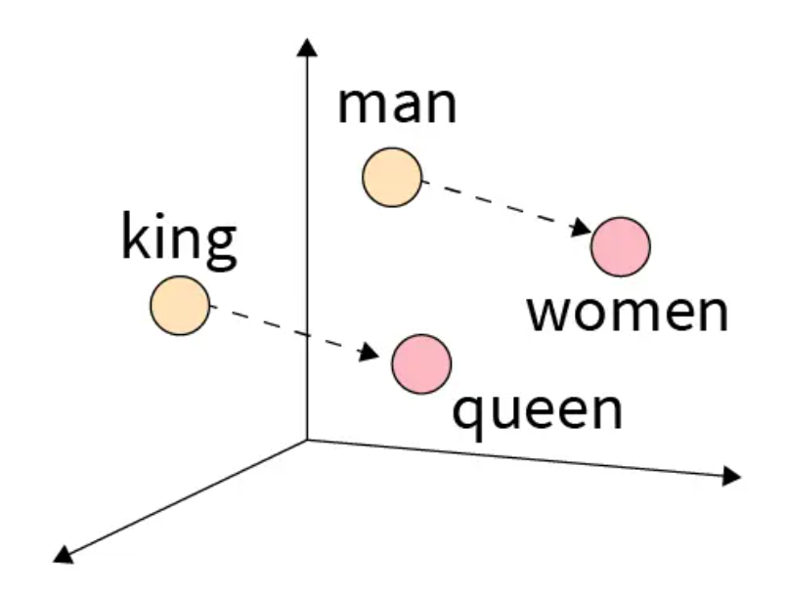
四、AI问答机器人原理
语义匹配
1、词向量化
在上一节中，我们介绍的文本匹配算法是从纯文本特征的角度去实现的问答匹配（或相似度搜索）任务。而在自然语言中，包含最准确信息的是文本中蕴含的“语义”，而非“文字”或“字符”。
我们以“King”、“Queen”、“Man”和“Woman”4个描述人身份的名词举个例子。如下图所示，当每个词都拥有其独立的词向量时，这些向量就可以包含语义信息的语义向量，我们可以看到：
“King”本质上是一个男性，因此在向量空间上，它与“man”的距离最近。
而“King”与“Queen”的身份地位接近，因此它与“Queen”的距离比与“Woman”的距离更近。
因此，我们可以推断，人工智能的文本向量化技术，可以让向量中包含语义信息，而不仅仅是简单的文本特征信息。

Slide 27
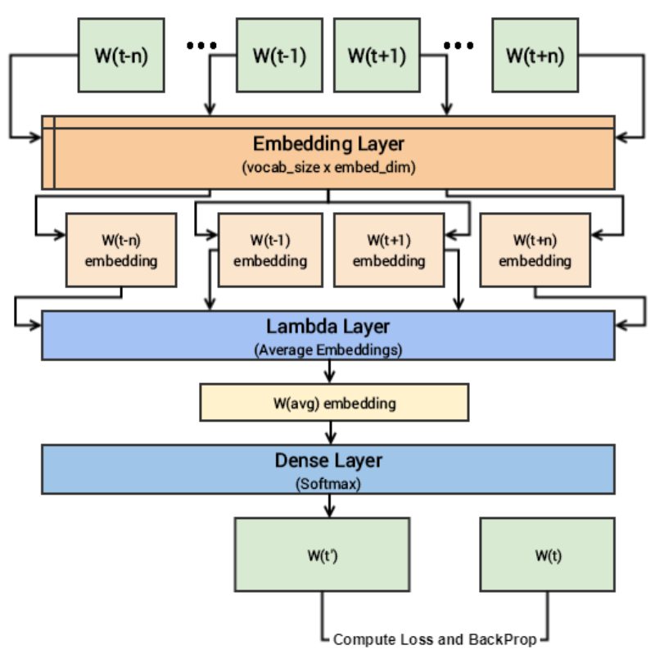
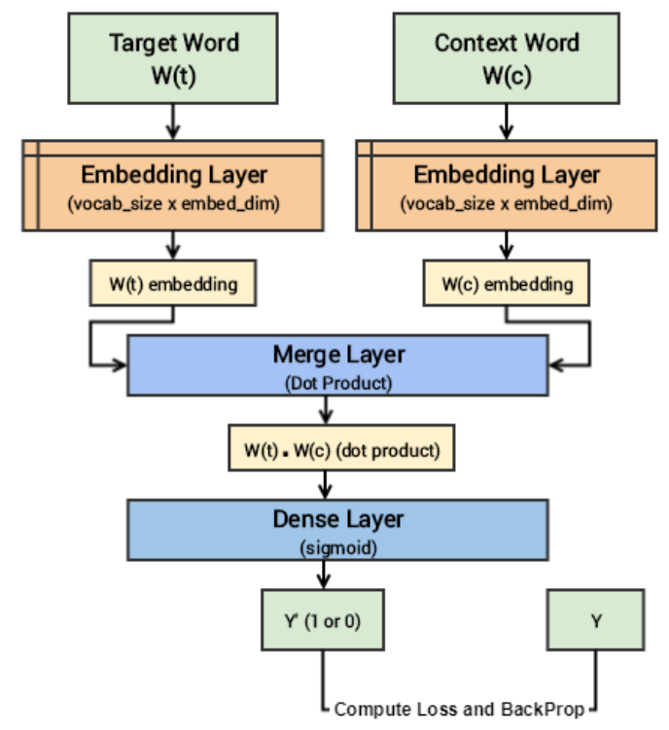
四、AI问答机器人原理
语义匹配
2、文本向量化
在上一节中，我们通过简单的词向量化案例展示了什么是语义向量和其优越性，那如何进行语义向量化？整段文本的向量化又该怎么做呢？
向量化工具：embedding model
首先，向量化操作是由embedding model实现的，而这些embedding model通常都是通过实现某些自然语言处理的下游任务训练而来的，如经典的word2vec模型，就可以通过CBOW（Continuous Bag of Words）以及Skip-gram任务实现，具体流程如下：
简单来说，就是做“完形填空”以及“相关文本判断”这两个任务，训练结束得到的embedding layer就是我们需要的向量化工具。
而如果我们需要文本向量，则只需将文本内所有词向量进行所有维度上的参数加和平均就可以了。
若需要更加精准、直接的生成文本向量，则可使用基于双塔结构训练的向量化模型。这也是业界目前最常使用的向量化方式，此处不在赘述

Slide 28
四、AI问答机器人原理
大模型提示词工程
为什么要做提示词工程？
目前大模型的垂直领域能力无法达到专业水准，业界仍处在对大模型垂域商业化落地的探索阶段。
此外，大语言模型的训练及微调（机器学习工程）需要比一般模型训练更昂贵的资源、周期和试错成本。
因此，现阶段我们对大语言模型的学习研究应该从“提示词工程”入手，从数据层面直接让大模型实现以往机器学习工程投入大量精力训练模型才能完成的NLP任务。

Slide 29
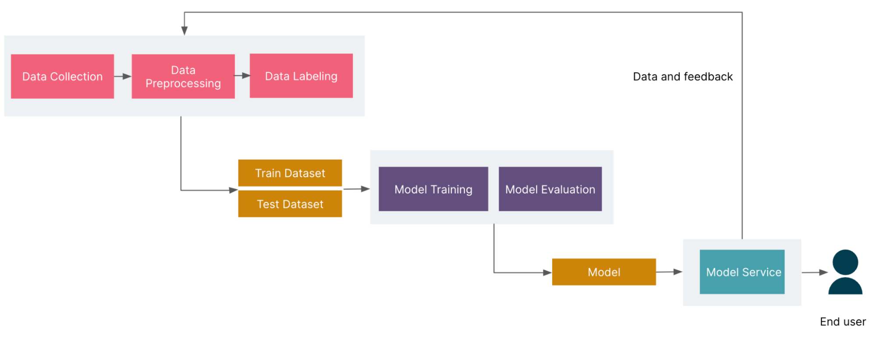
四、AI问答机器人原理
大模型提示词工程
机器学习工程中的主要挑战包括：
缺乏训练数据 - 这是因为模型需要大量的数据。
需要手动干预进行数据标注 - 一旦收集到数据，许多机器学习项目需要人工干预进行数据标注。
难以预测模型性能 - 即使完成了第一轮训练，数据科学家和机器学习工程师也无法确定需要多少额外数据来提高模型的准确性。
解决这三个主要挑战需要大量的人力，并为机器学习项目带来长周期。在此类项目中，减少不确定性也是困难的。

Slide 30
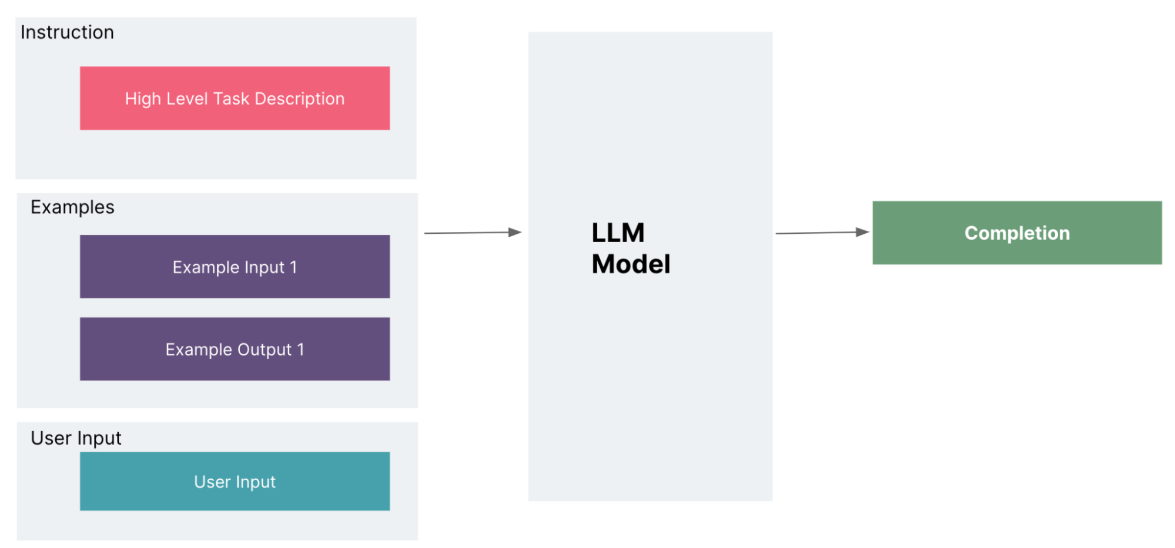
四、AI问答机器人原理
大模型提示词工程
什么是提示词工程？
提示工程（Prompt engineering）是指为LLM（大型语言模型）设计提示，以指导其生成所期望的输出。它首次在2020年GPT-3发布时出现。当时，一个典型的提示包括任务描述、用户输入和示例。示例是非常必要的，因为LLM的对齐能力较弱（即它们遵循给定指令的能力）。下图显示了典型提示的组成部分：
一个较为完整的提示词由描述任务的“指导”、参考“案例”以及用户“输入”三个部分组成。
当然，随着大模型技术发展，这些提示辞结构并非必要。并且，值得注意的是，不少大语言模型对大篇幅的提示词反而没有很好的对齐能力。
因此，提示辞工程是一门需要“因材施教”、“反复试错”的学问

Slide 31
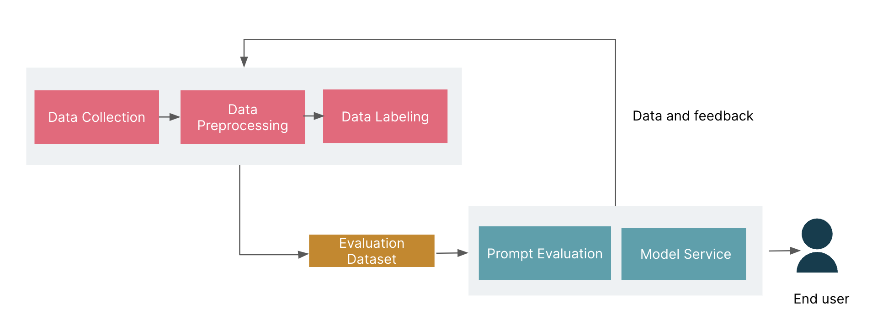
四、AI问答机器人原理
大模型提示词工程
基于提示工程的范式包括三个阶段：
收集少量数据以构建评估数据集。
基于LLM构建提示，并使用评估数据集评估其有效性。
将提示部署到生产环境中，并跟踪用户输入和反馈。
提示工程仍然需要用户反馈和提示迭代。然而，它的优势在于只需要构建一个小型评估数据集，极大地减少了对人工干预的需求。此外，由于LLM具有强大的泛化能力，提示工程可以确保在冷启动时获得良好的性能。这使得工程师更有信心估计预期结果。最后，基于提示工程的智能产品的开发和迭代比使用机器学习模型更快。

Slide 32
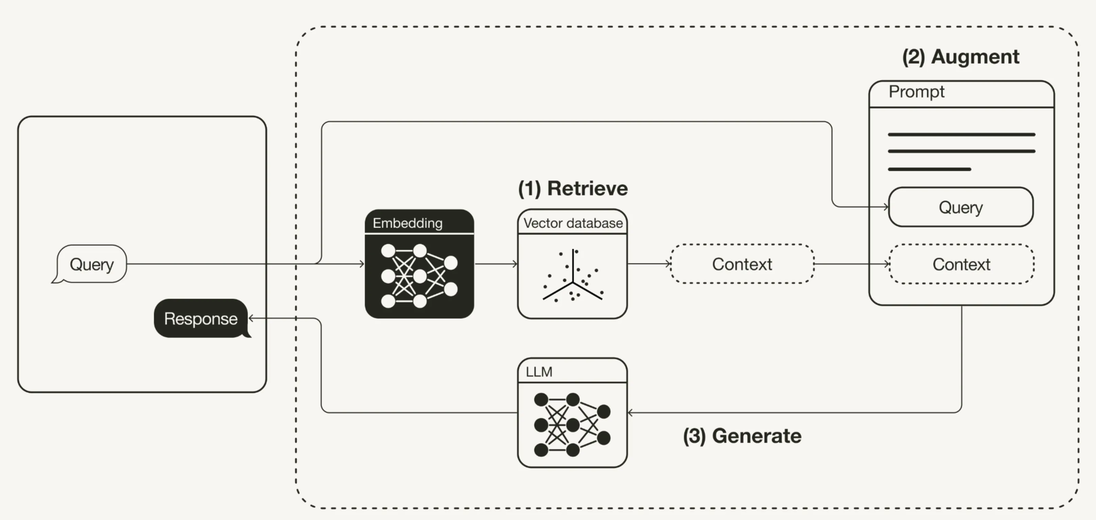
四、AI问答机器人原理
RAG： Retrieval Augmented Generation（索引强化生成）
Why RAG？
除了微调大模型以外一种可靠的低成本的领域化操作：缓解大语言模型在垂直领域专业能力的缺陷，实现从“全才”到专家的转变。
（1）Retrive：
先通过embedding模型对用户请求进行向量化，再到向量数据库中索引到最相似向量，并映射其对应的文本
（2）Augment：
将请求与对应的相关文本通过提示词工程结合起来，让LLM基于该参考文本进行专业领域的问答
此类大模型应用模式称为工作链或任务链（Chain），Langchain是目前最为流行的大模型开源应用化框架之一。

Slide 33
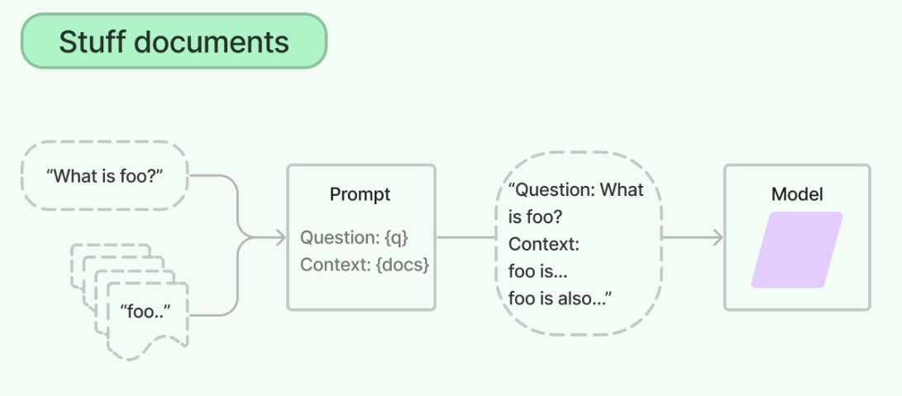
四、AI问答机器人原理
RAG： Retrieval Augmented Generation（索引强化生成）
LLM Chain 1：Stuff（填充）
Stuff（"Stuff"的意思是"填充"或"装填"）是最直接的文档链之一。它接受一个文档列表，将它们全部插入到一个提示中，然后将该提示传递给一个LLM。
这个链条非常适用于文档较小且大多数调用只传入少量文档的应用场景。

Slide 34
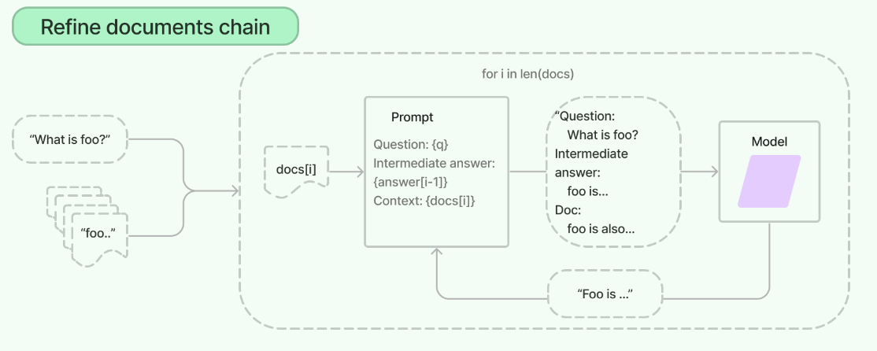
四、AI问答机器人原理
RAG： Retrieval Augmented Generation（索引强化生成）
LLM Chain 2：Refine（提炼）
Refine通过循环遍历输入文档，并迭代更新其答案来构建响应。对于每个文档，它将所有非文档输入、当前文档和最新的中间答案传递给LLM链，以获取新的答案。
由于Refine链一次只传递一个文档给LLM，因此非常适合需要分析超出模型上下文范围的多个文档的任务。显而易见的权衡是，与“Stuff文档链”等链相比，这个链会进行更多的LLM调用。还有一些任务在迭代执行时会变得困难。例如，当文档经常相互交叉引用或任务需要从多个文档中获取详细信息时，Refine链的表现可能较差。

Slide 35
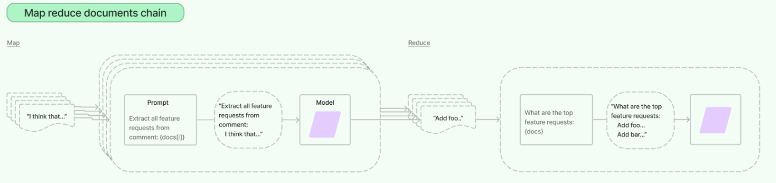
四、AI问答机器人原理
RAG： Retrieval Augmented Generation（索引强化生成）
LLM Chain 3：Map Reduce（压缩）
Map Reduce首先将LLM链应用于每个单独的文档（Map步骤），将链的输出视为新文档。然后，它将所有新文档传递给一个单独的合并文档链，以获得单一的输出（Reduce步骤）。它可以选择首先压缩或折叠映射的文档，以确保它们适应合并文档链（通常会将它们传递给LLM）。如果需要，此压缩步骤将递归执行。

Slide 36
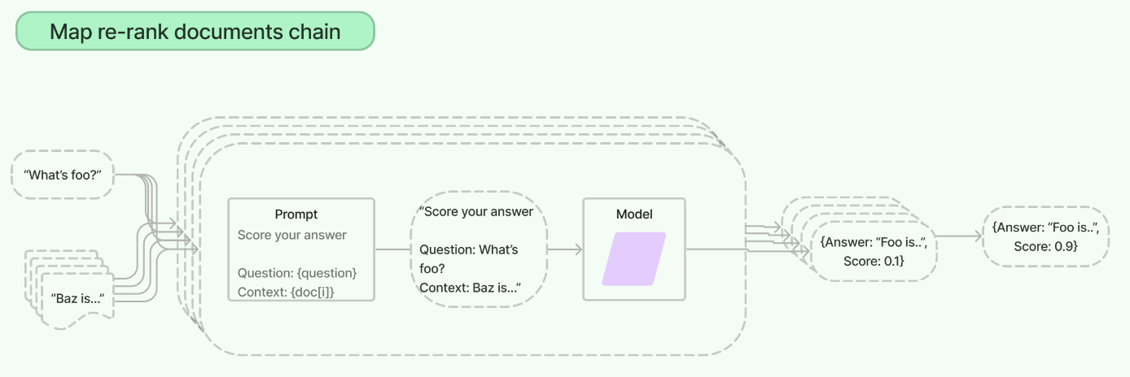
四、AI问答机器人原理
RAG： Retrieval Augmented Generation（索引强化生成）
LLM Chain 4：Map Re-rank（重排序）
Map Re-rank在每个文档上运行初始提示，不仅尝试完成一个任务，还会为其答案的确定性给出一个分数。返回得分最高的响应。
我们可以根据实际情况，采用一种或多种以上4类大语言模型任务链，完成更可靠、低成本的领域内AI问答机器人

